Slide 1
Diversity Justice Project
ความยุติธรรมจากความหลากหลาย

Slide 2

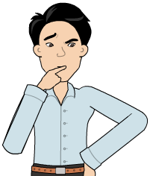

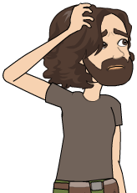
ผู้ใช้ทั่วไป
อ่านบทความ กรณีศึกษา กิจกรรม ติดต่อผู้ดูแลระบบ
อ่านบทความ กรณีศึกษา กิจกรรม ติดต่อผู้ดูแลระบบ
ผอ./ครู/ตัวแทน
โรงเรียนที่เข้าร่วม
เข้าสู่ระบบจัดการข้อร้องเรียน (รหัสผู้ใช้งาน+รหัสผ่าน)
บันทึกข้อร้องเรียน ติดตามการดำเนินการ
อ่านบทความ กรณีศึกษา กิจกรรม ติดต่อผู้ดูแลระบบ
เจ้าหน้าที่หน่วยงาน
กระทรวงยุติธรรม
เข้าสู่ระบบจัดการข้อร้องเรียน (รหัสผู้ใช้งาน+รหัสผ่าน)
ตรวจสอบข้อร้องเรียน บันทึกการดำเนินการ
เพิ่มบทความ กรณีศึกษา กิจกรรม
ผู้ดูแลระบบ
เข้าสู่ระบบจัดการข้อมูล (รหัสผู้ใช้งาน+รหัสผ่าน)
ข้อมูลการติดต่อ ประเภทข้อร้องเรียน สถานะข้อร้องเรียน
กิจกรรม ผู้ใช้งาน การตั้งค่าระบบ

